Slide 1
N
I
I
T
员工管理系统

Slide 2


1.Development Team Overview
买天甍
李晓璇
王雪娇

Slide 3
个人信息+绩效考核+登录注册
目录
部门管理+签到
CATALOG
用户管理+请假

Slide 4
01
个人信息+绩效考核+登录注册

Slide 5
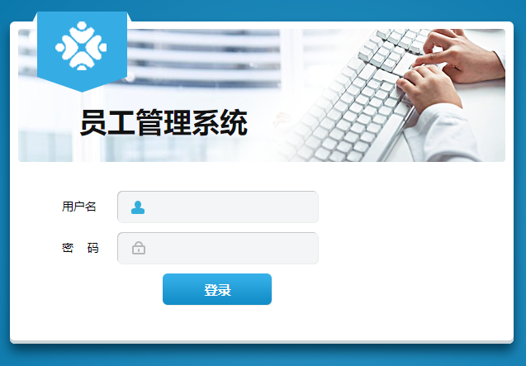
首页

Slide 6
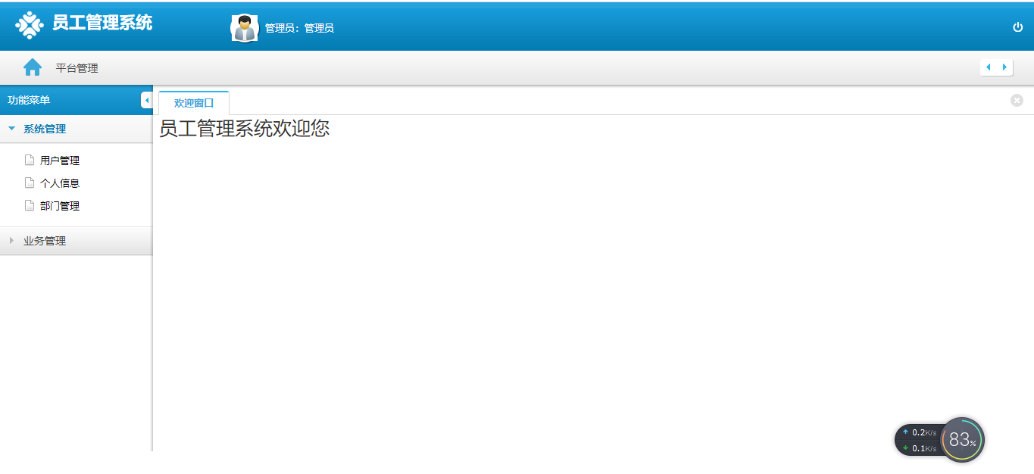
系统内页

Slide 7
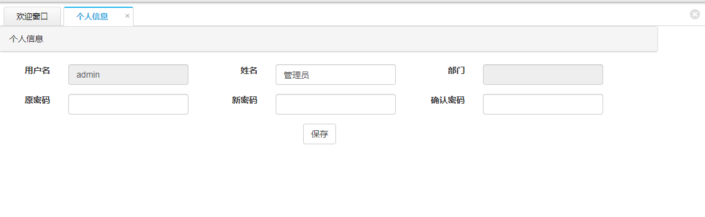
个人信息管理
个人信息管理中可修改个人密码

Slide 8
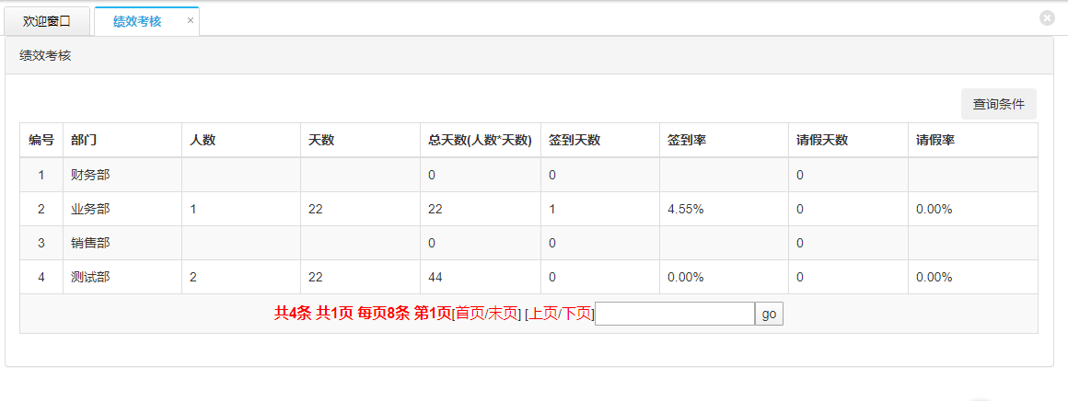
绩效考核
只有管理员可查看员工绩效

Slide 9
02
部门管理+签到

Slide 10
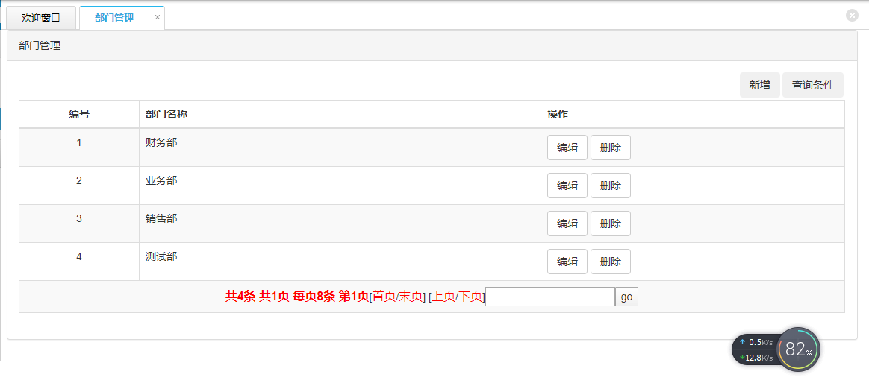
部门管理界面

Slide 11
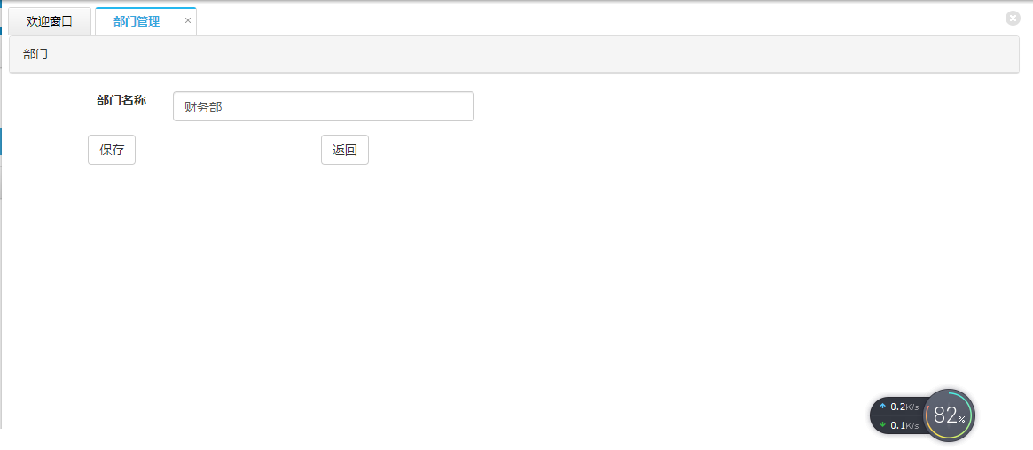
修改部门名称
点击编辑按钮，可修改部门名称

Slide 12
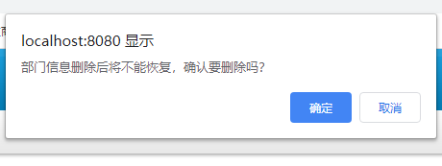
删除部门信息
点击删除按钮，可删除整个部门

Slide 13
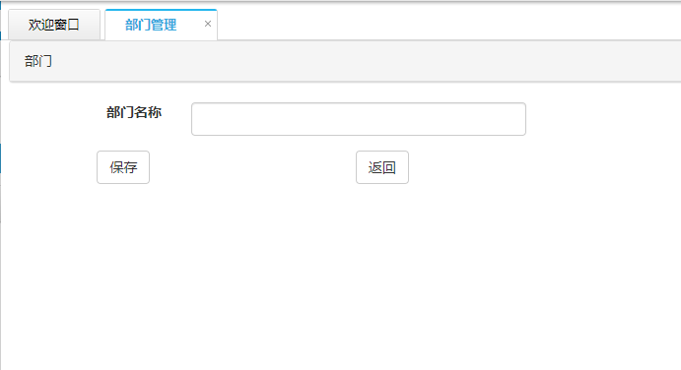
增添新的部门
点击新增按钮，可增加新的部门

Slide 14
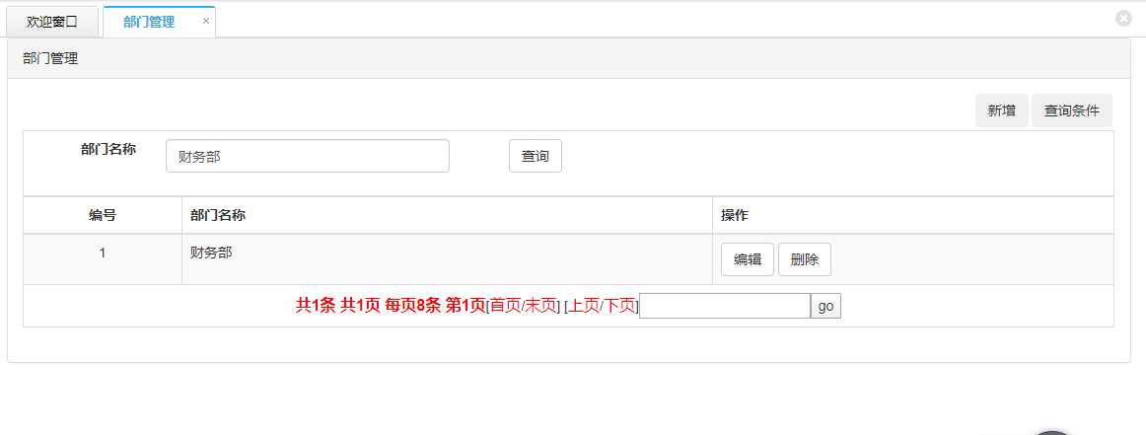
查询部门信息
点击查询条件按钮，
可查询特定部门

Slide 15
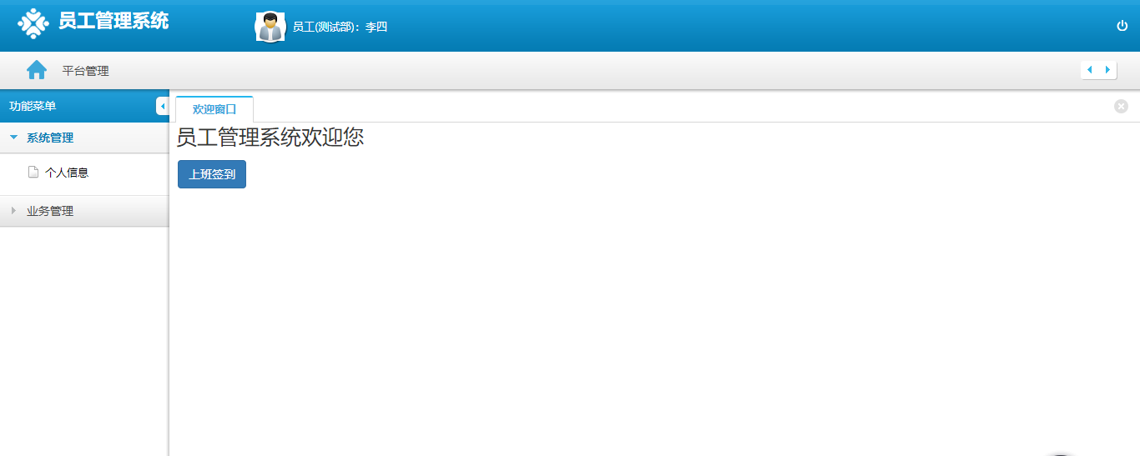
上班签到
点击上班签到按钮可签到

Slide 16
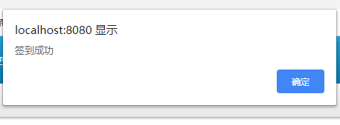
完成签到

Slide 17
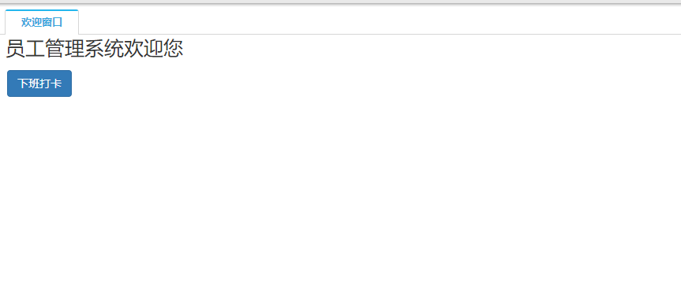
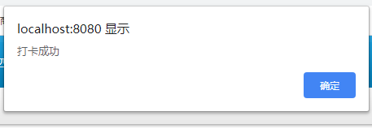
下班打卡
点击下班打卡按钮，完成下班打卡

Slide 18
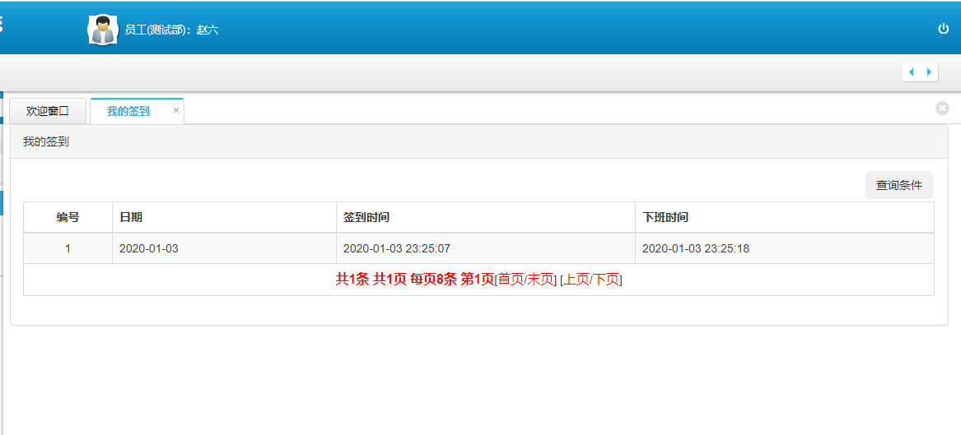
签到记录
员工可查询自己的签到记录

Slide 19
03
用户管理+请假

Slide 20
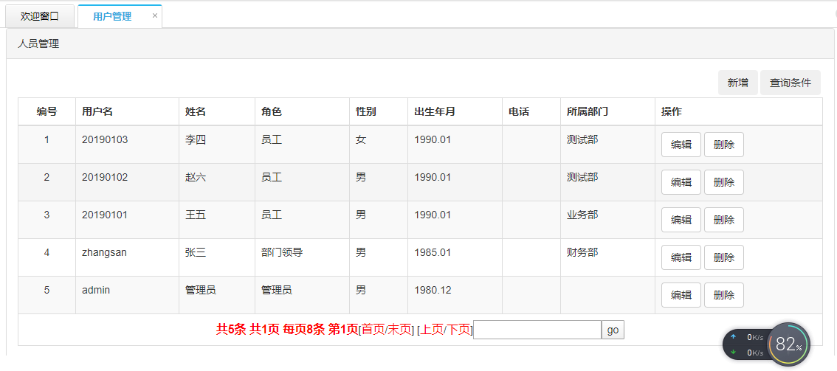
用户管理
年
度
工
作
概
述
年
度
工
作
概
述
年
度
工
作
概
述
年
度
工
作
概
述
年
度
工
作
概
述

Slide 21
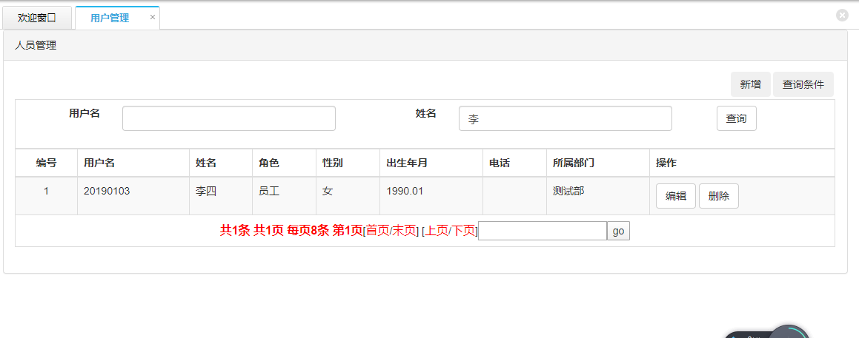
查询用户
可以通过用户名精确查找，或者用姓名模糊查询

Slide 22
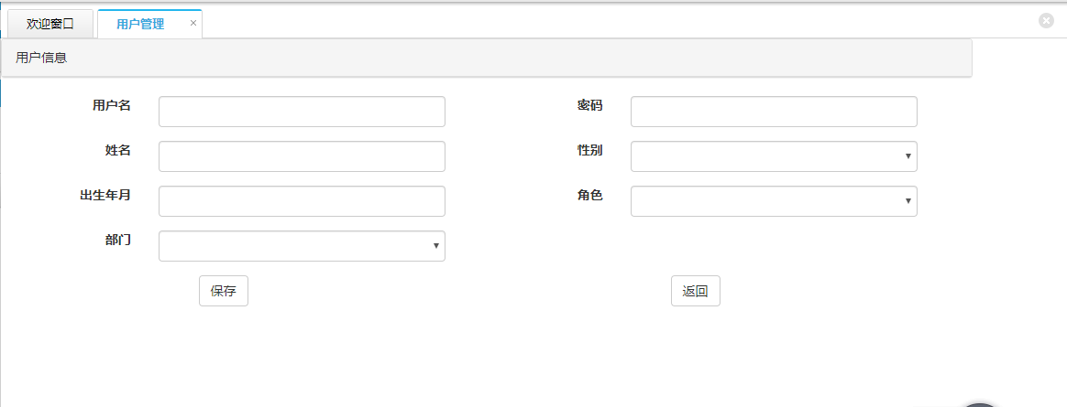
新增用户

Slide 23
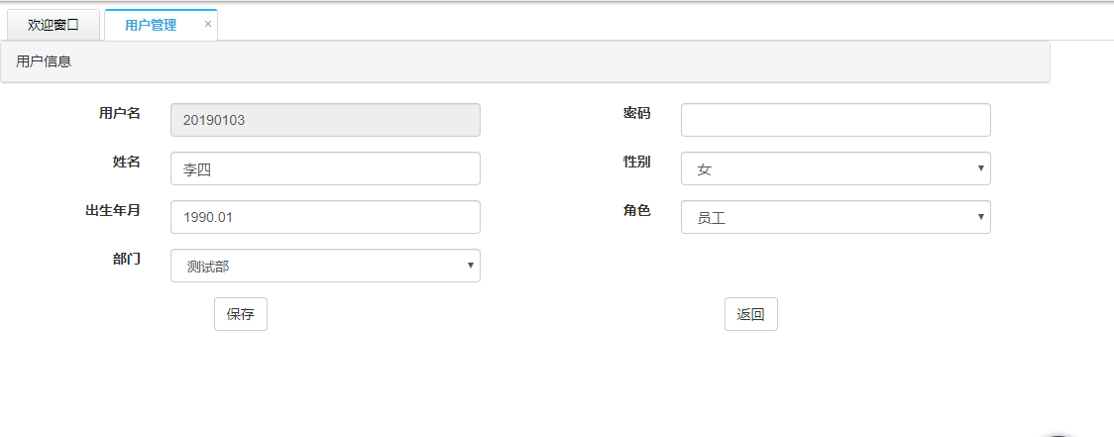
修改用户信息

Slide 24
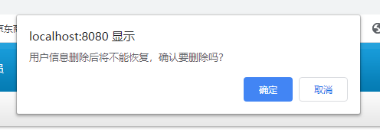
删除用户信息

Slide 25
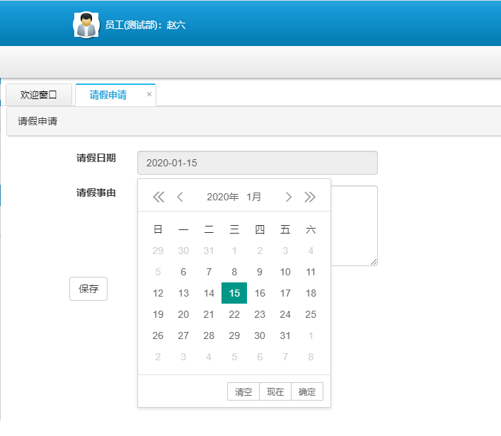
请假申请
员工提交请假申请

Slide 26
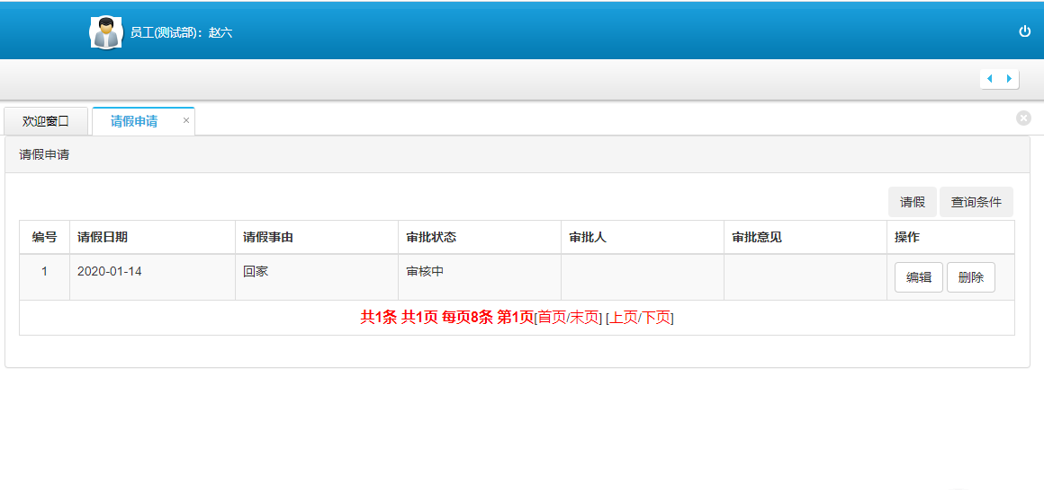
请假申请
员工提交请假申请后等待直属部门领导审核，在审核中时期可以对请假信息进行修改和删除

Slide 27
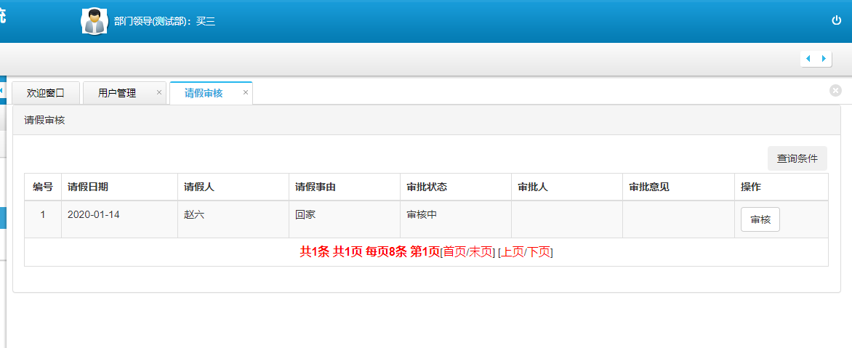
请假审核

Slide 28
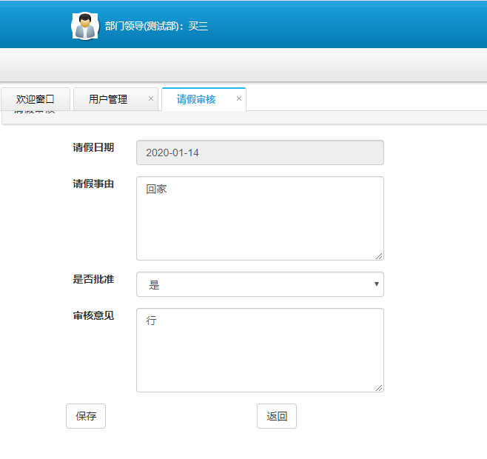
请假审核

Slide 29
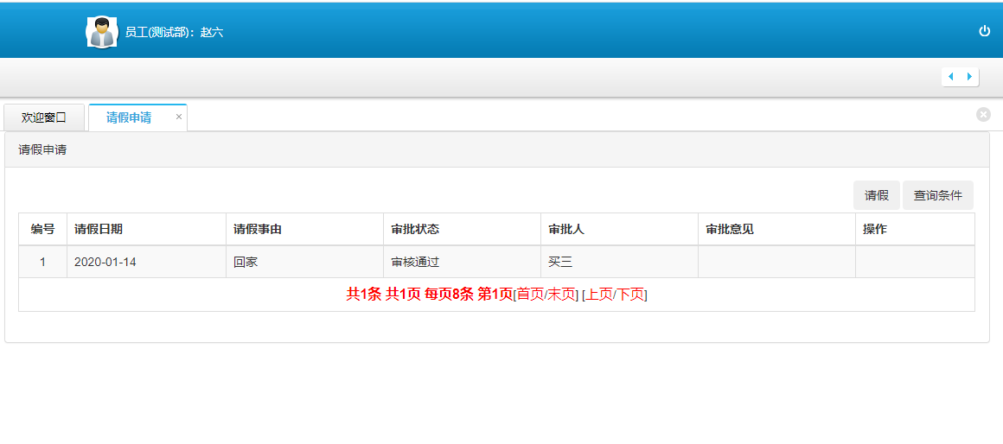
请假审核
审核后员工不能再对请假申请做任何操作

Slide 30
04
项目总结

Slide 31
项目总结
本项目使用eclipse+mysql实现，但本项目仍存在很多缺点：1.管理员未实现用户订单管理。2.用户未进行具体的支付方式选择。3.未实现新闻、发布会等草稿及置顶功能。4.未实现用户浏览时的评论功能。

Slide 32
N
I
I
T
THANKS FOR WATCHING !

